Slide 1


NLP com TENSORFLOW
Obtendo melhores resultados

Slide 2

FILIPE LUZ – DATA SCIENTIST
Cientista de Dados na Cast Group
Colaborador da Inferir Estatística
Aplicando DS no Banco do Brasil
Formado em Análise e Desenvolvimento de Sistemas
MBA em Analytics com BI e BIG DATA
DataCamp em Ciências de Dados com Python
8 ano de atuação com BI
https://www.linkedin.com/in/filipe-luz-a803893a
https://github.com/FIlipeRBLuz

Slide 3
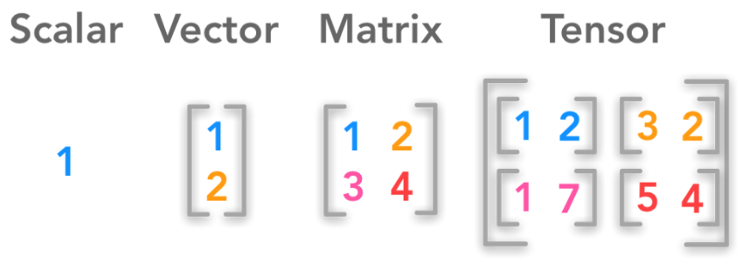

TENSORFLOW – A ORIGEM

Slide 4
TENSORFLOW – A ORIGEM
Biblioteca de software aberto para computação numérica usando grafos computacionais
Originalmente desenvolvida pelo Google Brain Team
Tornou-se Open-Source em 2015
Possui funcionalidade para execução distribuída
Oferece possibilidade de desenvolvimento em Python, C++ além de possuir api para Java e Go
Fornece uma série de modelos pré-treinados: https://github.com/tensorflow/models

Slide 5
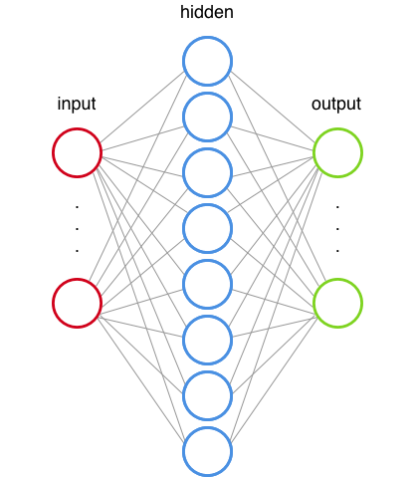
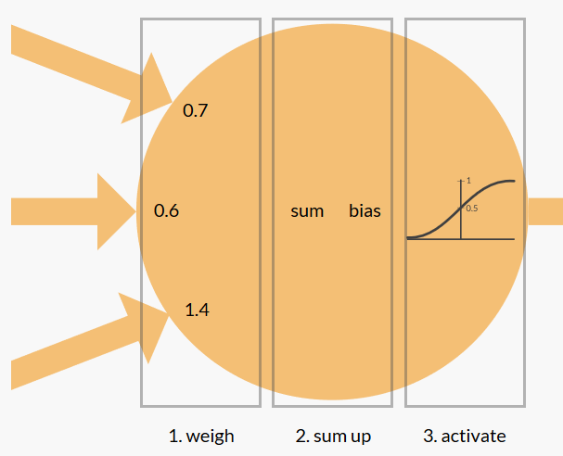
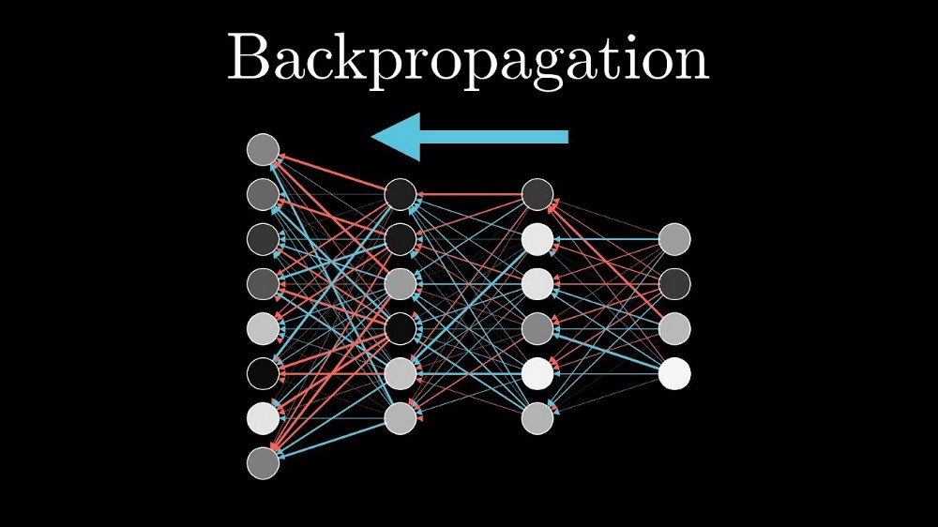
REDE NEURAL

Slide 6

PROCESSO DE LINGUAGEM NATURAL
NLP – PROCESSO DE LINGUAGEM NATURAL
UMA DAS ÁREAS MAIS DESAFIADORAS NO MUNDO DE IA E DS
ALTA COMPLEXIDADE POR CONTA DA DIVERSIDADE LINGUISTICA
PODE SER APLICADO PARA:
Análise de sentimentos
Reconhecimento de fala
Tradução

Slide 7
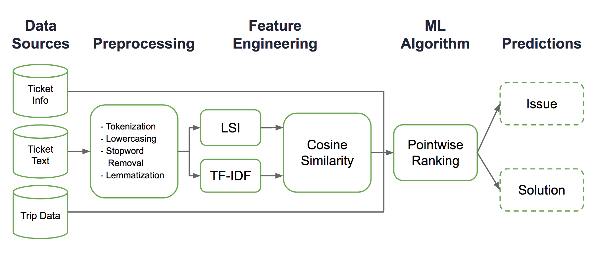
NLP– PASSO A PASSO PADRÃO

Slide 8
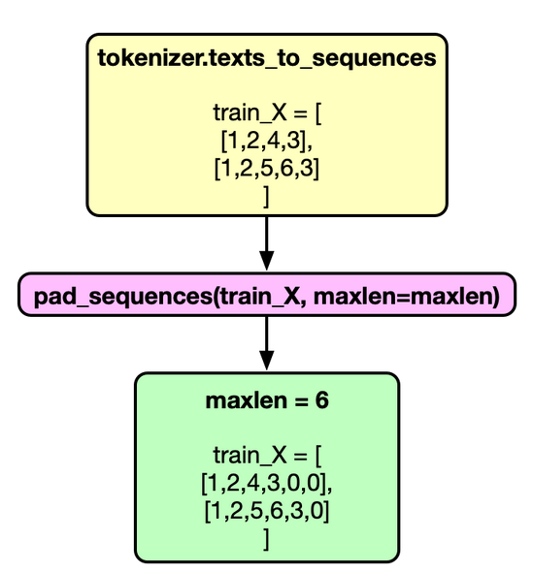
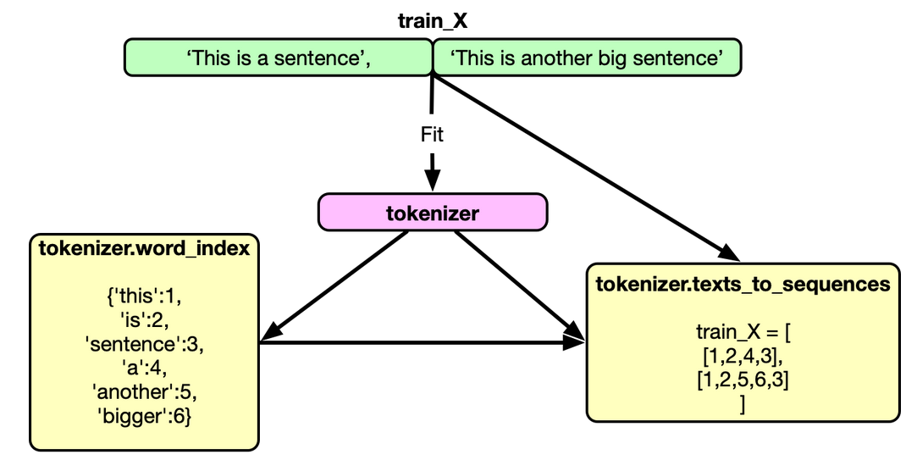
ETAPAS NLP DEEP LEARNING
Pré processo
Tokenização
Remover pontuações
Remover numerais (*)
Remover stop words
Embedding
Cosine Similarity

Slide 9
ETAPAS NLP DEEP LEARNING
Preprocessing
Remover pontuações
Remover numerais (*)
Remover stop words
Tokenização
Embedding
Cosine Similarity
Word Embedding
Palavras semânticamente similares são mapeadas pela proximidade da pontuação de sua ocorrência.
Vector sparce model (VSMs)
Distributional Hypothesis (DH)
Palavras que aparecem no mesmo contexto compartilham significado semântico
Latent Semantic Analysis
(Método base Contagem)
Neural Probabilistic language models ( Modelo Preditivo)
Computa a frequência de ocorrência de uma palavra com a outra palavra vizinha, em um grande corpus
Tenta prever uma palavra a partir de seus termos vizinhos

Slide 10
ETAPAS NLP DEEP LEARNING
Preprocessing
Remover pontuações
Remover numerais (*)
Remover stop words
Tokenização
Embedding
Cosine Similarity
PROBLEMA!!!!
TF-IDF Não preserva a relação entre as palavras
SOLUÇÃO
Word2Vec
Mapeia todas as palavras de uma linguagem em vetores
Preserva a relação das palavras em um CORPUS

Slide 11
ETAPAS NLP DEEP LEARNING
Preprocessing
Remover pontuações
Remover numerais (*)
Remover stop words
Tokenização
Embedding
Cosine Similarity
MATRIX
Word2Vec
DOG
|
Buscar o Máximo de textos possíveis
1M
CAT
12 1 0
CAT --
3
DOG
9 07 25
0
1M
INNER PRODUCT
$D^{T}C$= $D_{1}⋅C_{1}+D_{2}⋅C_{2}+D_{3}⋅C_{3}=f_{\left(3\right)}$

Slide 12
ETAPAS NLP DEEP LEARNING
Preprocessing
Remover pontuações
Remover numerais (*)
Remover stop words
Tokenização
Embedding
Cosine Similarity
MATRIX
Word2Vec
DOG
|
INNER PRODUCT
1M
CAT --
3
$D^{T}C$= $D_{1}⋅C_{1}+D_{2}⋅C_{2}+D_{3}⋅C_{3}=f_{\left(3\right)}$
0
1M
vl | vl2 | vl3
vl | vl2 | vl3
T
CAT --
 | cat vl |  |  | dog vl
 | cat vl2 |  |  | dog vl2
 | cat vl3 |  |  | dog vl3
X
≅
DOG --
…

Slide 13
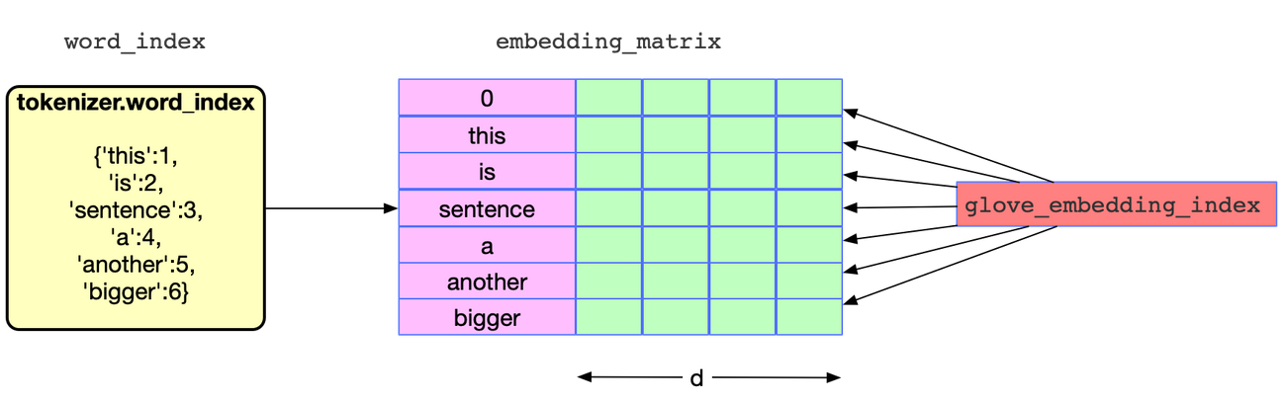
ETAPAS NLP DEEP LEARNING
Preprocessing
Remover pontuações
Remover numerais (*)
Remover stop words
Tokenização
Embedding
Cosine Similarity

Slide 14
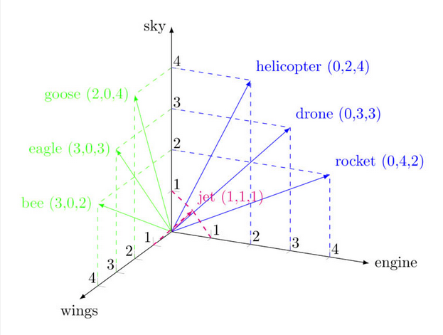
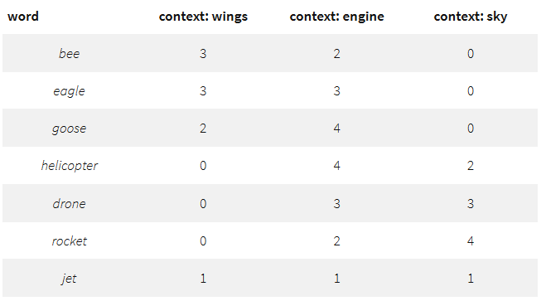
ETAPAS NLP DEEP LEARNING
Preprocessing
Remover pontuações
Remover numerais (*)
Remover stop words
Tokenização
Embedding
Cosine Similarity

Slide 15
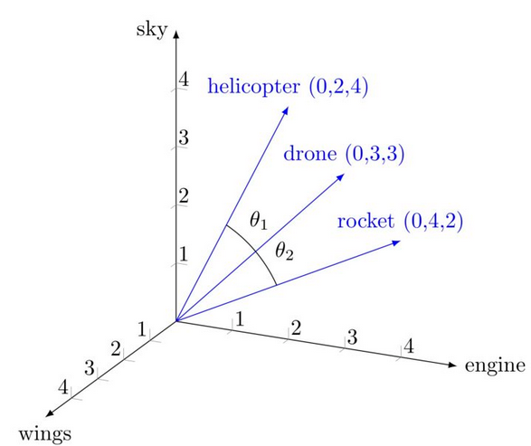
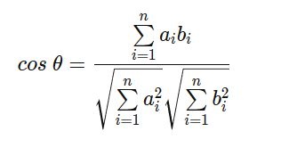
ETAPAS NLP DEEP LEARNING
Preprocessing
Remover pontuações
Remover numerais (*)
Remover stop words
Tokenização
Embedding
Cosine Similarity

Slide 16
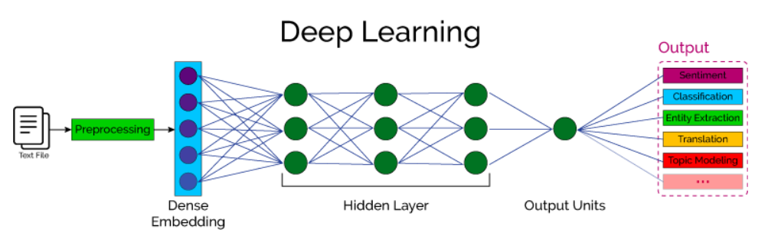
APLICAÇÃO DE NLP EM MODELO DEEP LEARNING

Slide 17
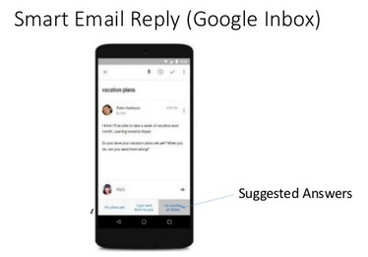

LET’S SEE CODE!!!

Slide 18

Como melhorar os resultados?
Ajustar o pré processamento
Ampliar o conjunto de dados
Ajustar Taxa de Learning Rate
Ampliar Hidden Layers

Slide 19
Referências
https://www.youtube.com/watch?v=pmcXgNTuHnk&list=PL8PYTP1V4I8Ajj7sY6sdtmjgkt7eo2VMs&index=1
https://mlwhiz.com/blog/2019/01/17/deeplearning_nlp_preprocess/
https://arxiv.org/abs/1708.02709
https://www.youtube.com/watch?v=OQQ-W_63UgQ&list=PL3FW7Lu3i5Jsnh1rnUwq_TcylNr7EkRe6
https://cirocavani.github.io/post/tensorflow-word-embedding-com-word2vec/
https://www.tensorflow.org/tutorials/representation/word2vec

Slide 20

Thank You

